Slide 1
Pengurutan (sorting) – Shell Sort
Nama : Maulana Abdul Siddiq
NIM : 16090112
Kelas : 2D – Teknik Informatika
Matkul : Algoritma & Struktur Data 2

Slide 2
Pengurutan (sorting)
Pengurutan (sorting) adalah proses mengatur sekumpulan obyek menurut urutan atau susunan tertentu. Urutan tersebut dapat menaik (ascending) atau menurun (descending).
Jika diberikan n buah elemen disimpan di dalam larik L, maka :
pengurutan menaik adalah L[0] < L[1] < L[2] < ... < L[n-1]
pengurutan menaik adalah L[0] > L[1] > L[2] > ... > L[n-1]

Slide 3
Pengurutan berdasarkan jenisnya :
Pengurutan Internal, yaitu pengurutan terhadap sekumpulan data disimpan di dalam memori utama komputer.
Pengurutan Eksternal, yaitu pengurutan data yang disimpan di dalam memori sekunder, biasanya data bervolume besar sehingga tidak mampu dimuat semuanya dalam memori computer, disebut juga pengurutan arsip (file), karena struktur eksternal yang dipakai adalah arsip.
Karena pengaksesan memori utama lebih cepat daripada memori sekunder, maka pengurutan internal lebih cepat daripada pengurutan eksternal.

Slide 4
Shell Sort (Pengurutan Cangkang)
Metode ini disebut juga dengan metode pertambahan menurun (diminishing increment). Metode ini dikembangkan oleh Donald L. Shell pada tahun 1959, sehingga sering disebut dengan Metode Shell Sort. Metode ini mengurutkan data dengan cara membandingkan suatu data dengan data lain yang memiliki jarak tertentu, kemudian dilakukan penukaran bila diperlukan.
Shell sort merupakan salah satu sorting algoritma pada sebuah deklarasi array ([]).
Proses shell sort berbeda dengan sorting algoritma yang lainnya, pada sorting algoritma yang lainnya lebih banyak menukarkan data secara berurutan atau memindah satu persatu. Selain itu proses pengurutan data akan berhenti jika proses = jumlah data – 1.

Slide 5
Pemilihan Sequence number :
Disarankan jarak mula-mula dari data yang akan dibandingkan adalah (N/2)+1).
Pada proses berikutnya, digunakan jarak (N/4)+1).
Pada proses berikutnya, digunakan jarak (N/8)+1).
Demikian seterusnya sampai jarak yang digunakan adalah 1.

Slide 6
Proses Pengurutannya :
Untuk jarak (N/2)+1:
Data pertama (i=0) dibandingkan dengan data dengan jarak (N/2)+1. Apabila data pertama lebih besar dari data ke (N/2)+1) tersebut maka kedua data tersebut ditukar.
Kemudian data kedua (i=1) dibandingkan dengan jarak yang sama yaitu (N/2)+1) = elemen ke-(i+N/2)+1.
Demikian seterusnya sampai seluruh data dibandingkan sehingga semua data ke-i selalu lebih kecil dari pada data ke-(i+N/2)+1.
Ulangi langakah-langkah diatas untuk jarak = (N/4)+1 kemudian lakukan pembandingan dan pengurutan sehingga semua data ke-i lebih kecil daripada data ke-(i+N/4)+1.
Ulangi langakah-langkah diatas untuk jarak = (N/8)+1 kemudian lakukan pembandingan dan pengurutan sehingga semua data ke-i lebih kecil daripada data ke-(i+N/8)+1.
Demikian seterusnya sampai jarak yang digunakan adalah 1 atau data sudah terurut .

Slide 7
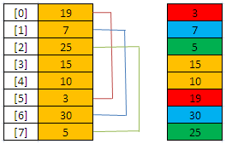
Contoh data
Data: 19 7 25 15 10 3 30 5
Index: 0 1 2 3 4 5 6 7
Size: 8
Proses pertama, jarak=(N/2)+1=(8/2)+1=5

Slide 8
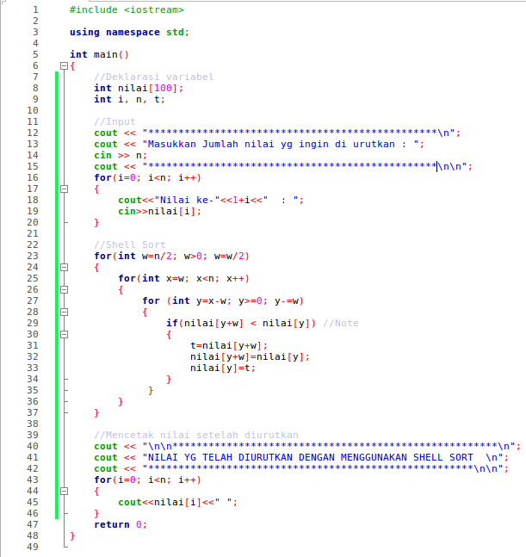
Contoh Program Shell Sort

Slide 9
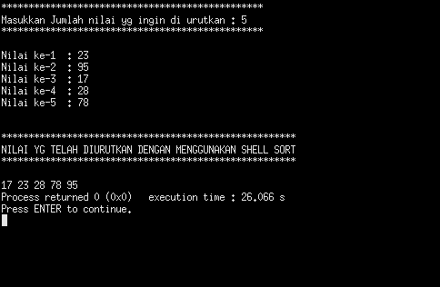
Hasil Program

